Slide 1
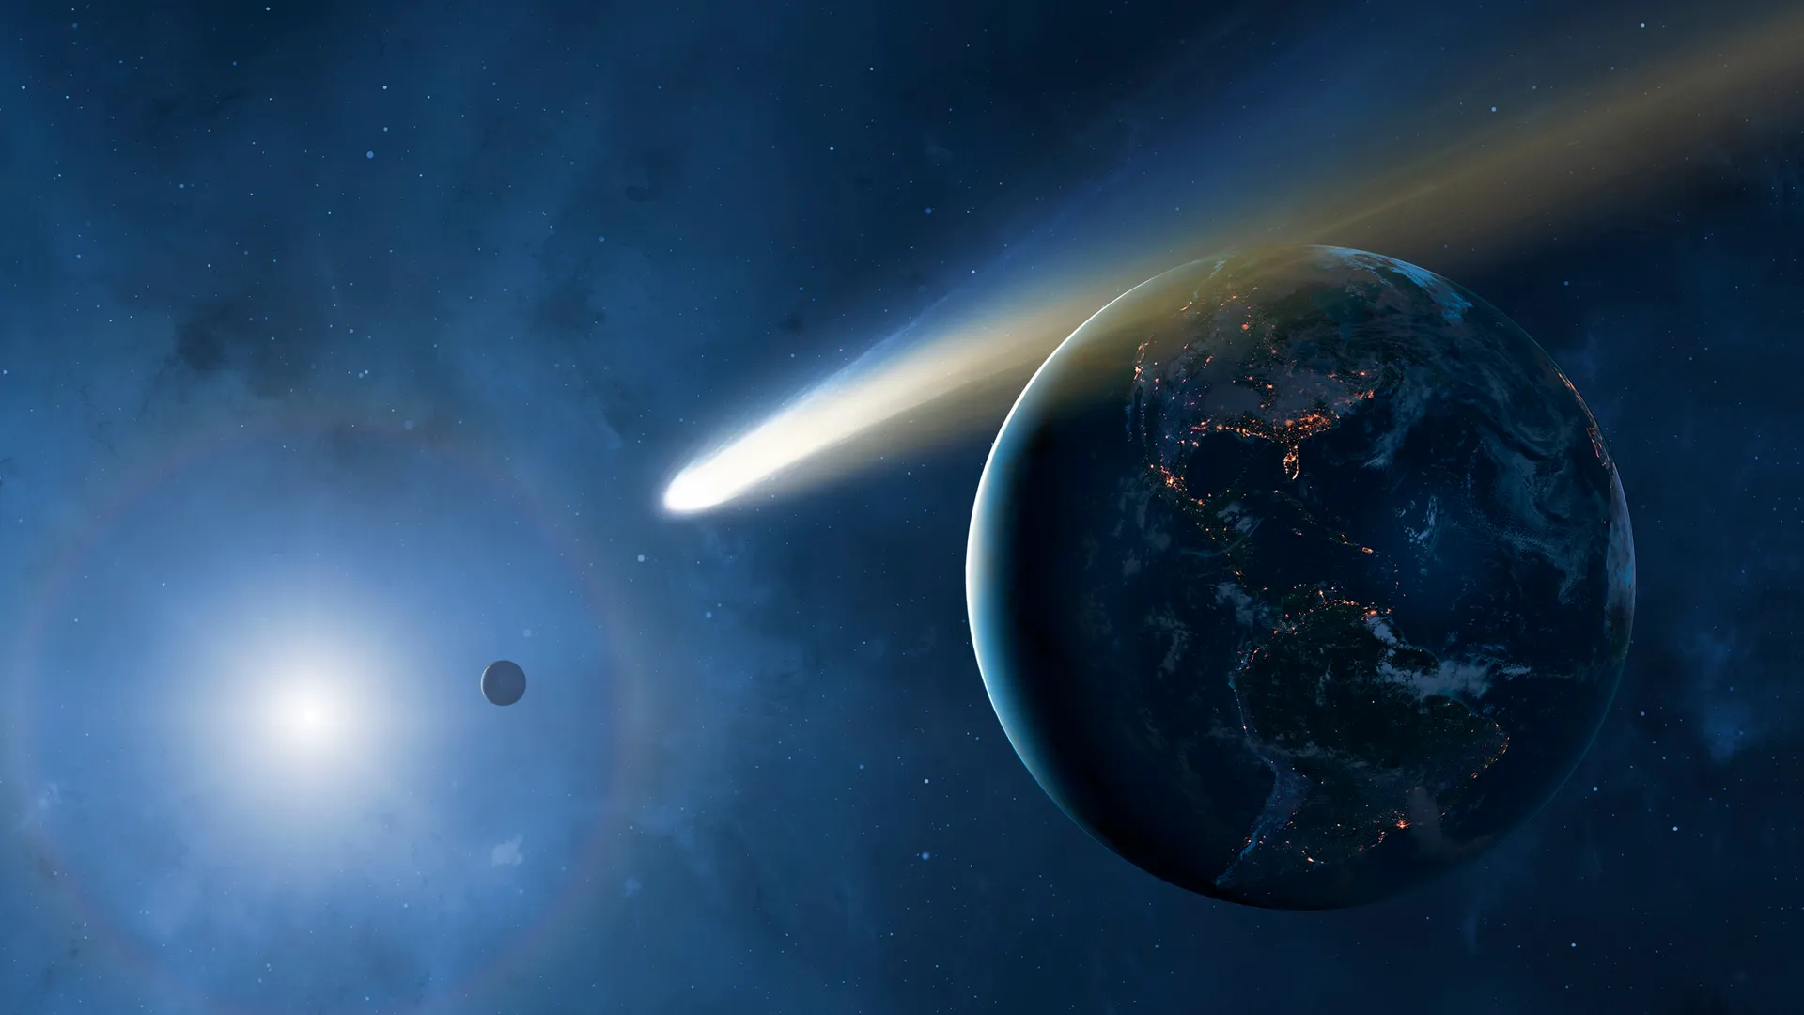
宇宙浪子
112學年度第二學期晨光天文活動 主辦:嘉義市政府 嘉義市天文協會 嘉義縣科教中心
Notes:
各位同學大家早，很高興又到了晨光天文時間，這個學期跟各位分享的晨光天文主題叫做~宇宙浪子。

Slide 2
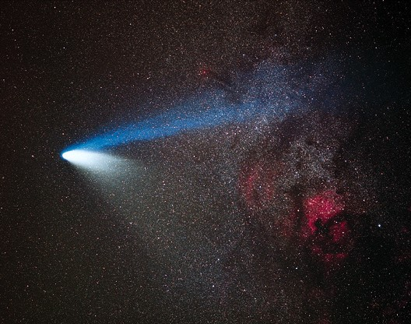
夢幻彗星尾巴
Notes:
我是OO老師，今天跟我一起進班的有OO老師和OO老師，我們掌聲歡迎他們。
在上課之前我們先來分組，這裡是第一組､這裡是第二組､ 這裡是第三組､那裡是第四組､最後是第五組。
現在就開始來分享今天的單元~夢幻彗星尾巴。

Slide 3
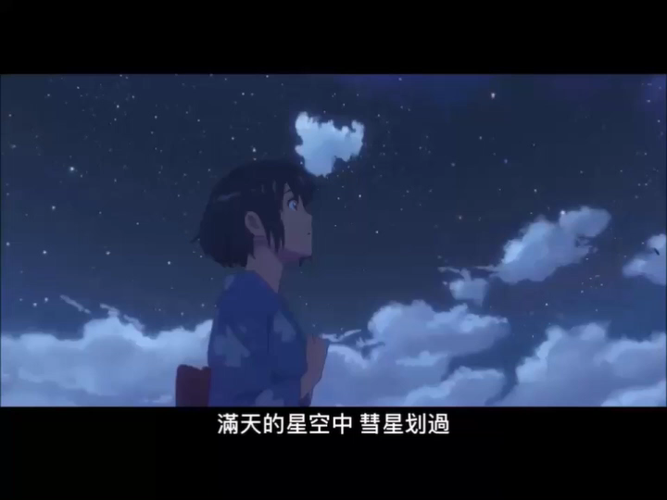
Notes:
幾年前有一部跟彗星有關的電影叫做 ~ 你的名字，不知道大家有沒有看過呢？
在影片中，這一顆彗星靠近地球時分裂，巨大的彗星尾巴讓地球上的人都相當的震撼。
《你的名字》（日語：君の名は-Kimi no na wa。/英語：Your Name）是日本動畫家新海誠編劇與執導、於2016年8月26日在日本首映的動畫電影。影片由田中將賀擔任人物設計、作畫導演為安藤雅司^{[5]}、劇中音樂則由搖滾樂團RADWIMPS負責製作，影星神木隆之介與上白石萌音分別為片中男女主角配音。
本作是新海誠第一次採用製作委員會方式的作品。該片上映後連霸日本數週票房冠軍，是目前唯一除吉卜力工作室作品以外超越百億日圓票房的日本動畫電影，並獲得西班牙錫切斯影展最佳動畫長片獎等電影獎榮譽。
劇情
迪亞馬特彗星（ティアマト彗星）每逢1200年造訪地球，在深山小鎮糸守町（糸守町／いともりまち）中家族世代經營鎮內「宮水神社」的高中少女宮水三葉、以及東京四谷的高中少年立花瀧，從某天開始，在睡覺的時候，就會靈魂互換，醒來什麼都不記得，感覺像做了奇妙的夢，但周圍的人會講出他們昨天有違平常。他倆很快意識到這種情形，困惑之中開始在彼此智慧型手機留言，逐漸地變得習慣於身體切換，並干預對方的生活。三葉不僅樂於所嚮往的東京生活，也利用女人心這點，幫助瀧更接近其打工的美女前輩奧寺，促成與她約會；而瀧以陽剛的形象，幫助柔弱的三葉在她的學校更受歡迎，雙方逐漸對彼此有好感。
有次三葉（瀧）和妹妹四葉、外祖母一起徒步至宮水神社位在鎮外山上的「御神體」，途中外祖母告訴她們:「產靈」、「ムスビ」、「結」都可以連結人與時間，在本質上是相同的，因此宮水家族的歷代巫女都編織結繩來體現，水酒等進入人體也能和時間形成連結。三人參拜位於破火山口型窪地「隱世」（カクリヨ）上的御神體，並以口嚼酒為半身獻祭。回程時當三葉（瀧）和妹妹四葉、外祖母在觀看糸守湖的夕陽時，外祖母對三葉（瀧）說：「你是不是在作夢？」，瀧聽完後從床上驚醒起來，並發覺自己在流淚。
瀧與奧寺約會時，偶然看到飛驒照片喚起記憶，三葉留下信息告訴瀧約會後正好可以看到彗星，瀧覺得此話十分奇怪，決定打電話詢問卻打不通，而且自那天起就再也沒有跟三葉交換身體。心中充滿疑問的他利用擅長的素描畫下片段印象，並與同學藤井司、前輩奧寺一起去飛驒探個究竟。在瀧一行人拿著素描圖詢問當地居民但四處碰壁之際，遇上拉麵店老闆閒聊回憶起家鄉，得知該地名為「糸守町」，並在拉麵店老闆的帶領下來到已無人居住的原糸守町區域；由於3年前迪亞馬特彗星分裂出來的彗星擊中當時正在舉行秋日祭典的宮水神社一帶，村鎮被摧毀大半，超過500名鎮民、包括宮水本家及其朋友皆不幸罹難。不相信這個事實的瀧打開手機，卻發現三葉的留言全部消失，而歷史文獻亦將她列在罹難者名單之中。當天晚上和奧寺談起瀧手上不知何來的結繩信物時，瀧想到三葉外祖母曾經說過土地神可以連結人與時間，便決定前去糸守町尋找和三葉以及彗星墜落有關的事物。他留下字條跟藤井司、奧寺說明原因後，在拉麵店老闆的幫助下前往糸守町的御神體。
瀧到達御神體後，嘗試喝下三年前三葉所製作而自己當時留下的口嚼酒，一陣暈眩襲捲而來、他意外絆倒時，過去三葉人生歷程的種種片段彷若歷歷在目，等到瀧回過神來，發現自己再度與三年前的三葉交換身體。在三葉（瀧）思考如何在彗星墜落前拯救糸守町時，又被外祖母識破，並提起自己、二葉、甚至整個宮水家都有過似夢恍惚時候，但是自己已經錯過了記憶，特別告誡三葉（瀧）要好好珍惜現在這個緣份。三葉（瀧）向友人勅使河原克彥、名取早耶香說明情況並且開始策畫避難行動，查出小鎮所環繞的糸守湖也是隕石造成的撞擊坑，更加深他們的信念。勅使河原克彥負責用水膠炸藥爆破糸守町附近的變電所造成騷動，名取早耶香則在爆炸後透過廣播疏散鎮民，三葉（瀧）則是跑去跟身為町長的父親要求疏散鎮民，爭執之中町長亦從三葉舉止發現她的意識變成別人。在三葉（瀧）奔走之際，在御神體的瀧（三葉）醒來對於瀧的身體為何在御神體感到不明白，好奇的瀧（三葉）在走出御神體的山頂時見到小鎮消失，才領悟到本人已在當時觀看彗星的時候死去。當三葉（瀧）至御神體之處，在「黃昏之時」（カタワレ時）兩人得以相見。在短暫的寒暄後，為避免再次相忘，瀧提議雙方在對方手上寫下自己的名字。三葉正要在瀧手上寫下名字之際兩人卻又分離，而瀧在三葉手上寫下了「喜歡你」。回復真身的三葉繼續執行瀧未完成的計畫，造成騷動促使鎮民避難，但其同儕的行動遭町長阻止，此時三葉見到彗星分裂碎片開始墜落，趕緊再次去遊說父親……
時間跳到瀧自飛驒回來5年後，瀧已經進入社會工作，對他在御神體時的種種印象已變得模糊，以為是跟藤井司、奧寺吵架然後負氣跑到山頂散心；回到東京後卻不自覺地對糸守這個地方很在意，從新聞記錄中得知鎮民因町長以「演習」名義指示至當地高中避難而躲過一劫。即使距彗星災難8年後（2021年），大學畢業在東京四處求職的瀧，仍依稀想找尋某人，期間數次與三葉擦肩而過。在一次偶然機會下，瀧與三葉隔著不同電車的車廂，驚訝地遇見了彼此。雙方下車後焦急地想與對方見面，最終在階梯相會。此時的瀧和三葉逐漸對彼此有了熟悉的感覺，在那久別重逢的當下，眼淚從兩人的臉龐止不住地滑下。瀧忍不住開口問：「我是不是在哪裡見過你？」，三葉回答「我也這麼覺得。」，最終，雙方對問：「你的名字是？」（君の、名前は）。

Slide 4
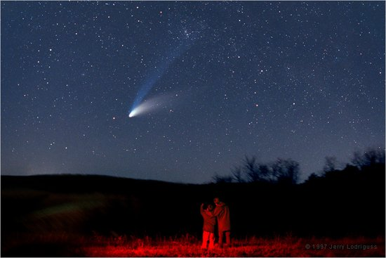
海爾波普彗星 1997
Notes:
在實際的生活當中，也曾經有相當明亮的彗星，例如海爾波普彗星。
從照片中有沒有發現彗星看起來有什麼特徵呢？(小朋友回答：有長長的尾巴）。

Slide 5
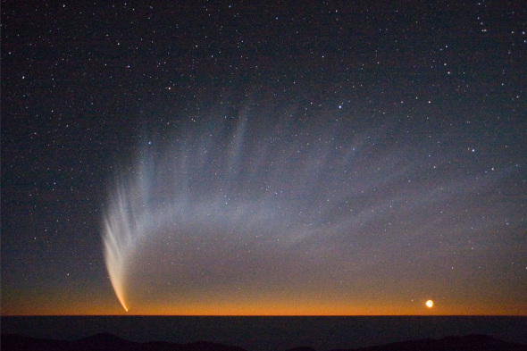
麥克諾特彗星 2007
Notes:
這個特別的彗星是麥克諾特彗星，小朋友請說說看，它看起來有什麼不一樣？(小朋友回答：長長彎彎像羽毛、尾巴體積特別大……)

Slide 6
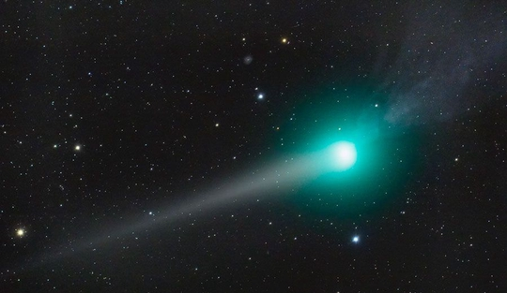
鹿林彗星 2009
Notes:
另一個特別的彗星是鹿林彗星，小朋友請說說看，它看起來有什麼特別的？(小朋友回答：兩個不同方向的尾巴……)

Slide 7
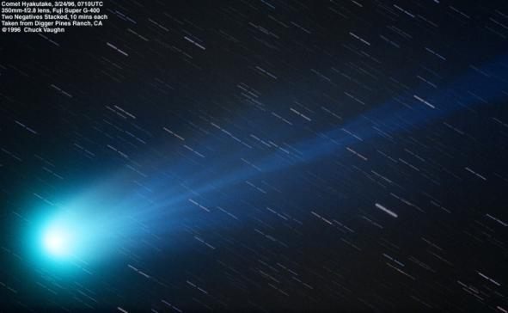
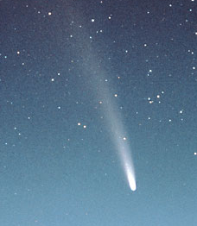
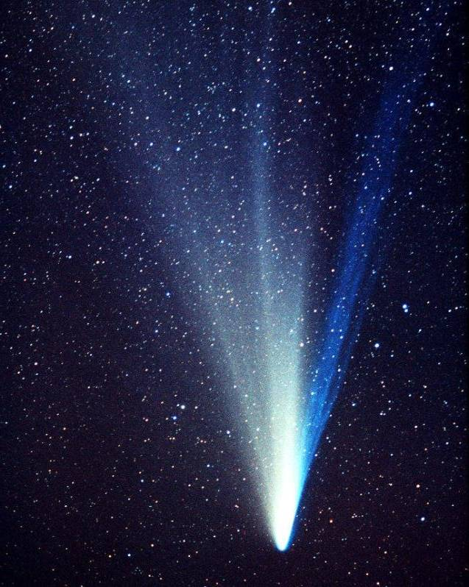
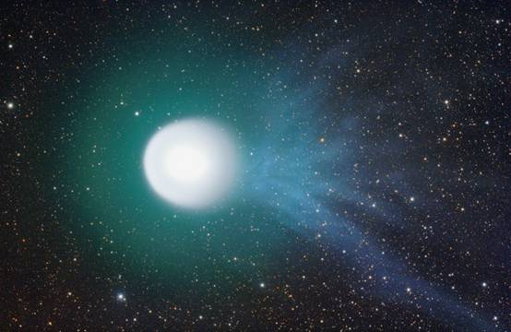
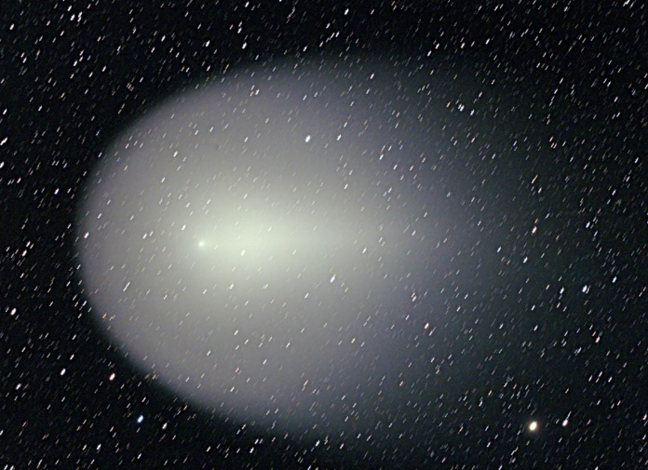
這些彗星尾巴有不一樣嗎?
百武彗星1996
班尼特彗星
1970
哈特利2號
彗星
霍姆斯彗星2007
Notes:
再來看，這幾個彗星的尾巴跟前面的有不一樣嗎？(小朋友回答：有)
的確不同！
有沒有小朋友要來說說看 ~ 有什麼不同？（小朋友回答：百武彗星像投射彈、班尼特彗星比較細長 、霍姆斯彗星像羽毛球、哈特利2號彗星有三個尾巴）

Slide 8
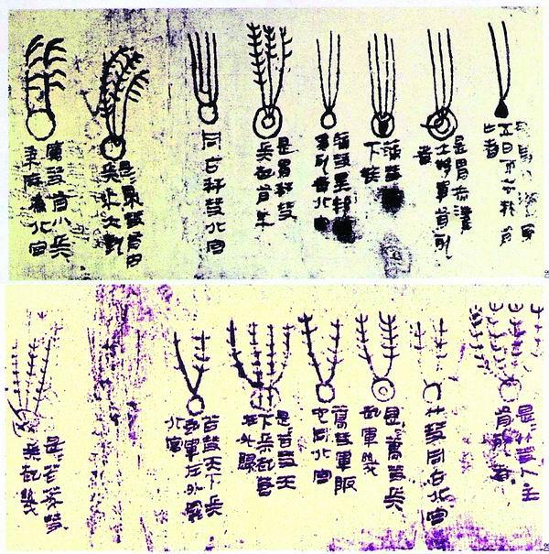
馬王堆兩千多年前漢墓帛書
Notes:
古代的人也跟我們一樣，發現彗星尾巴有不同的樣子。
這是在中國湖南長沙馬王堆一座二千多年前漢墓中出土的古代帛書，上面記載了各種彗星形態圖，並用簡單的文字做記錄。

Slide 9
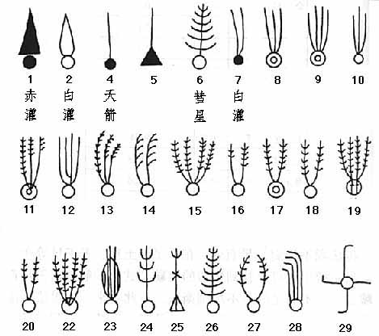
整理後馬王堆漢墓帛書中的彗尾
哈特利2號彗星
霍姆斯彗星
百武彗星
Notes:
考古學家仔細的研究這些圖片並重新整理。
請問小朋友有沒有哪一個編號看起來，像前面所介紹的彗星尾巴呢？（小朋友回答：4號像…百武彗星<按一下滑鼠>，10號像…哈特利2號彗星<按一下滑鼠>，22號像…霍姆斯彗星<按一下滑鼠>）。

Slide 10
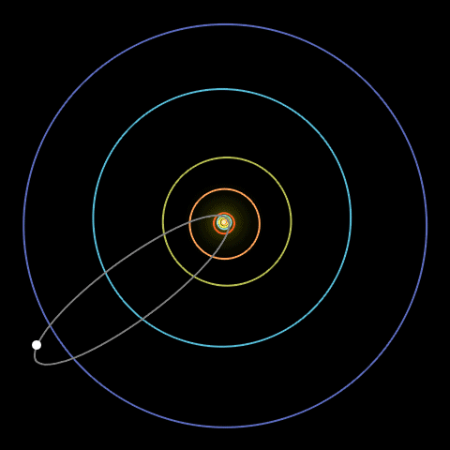
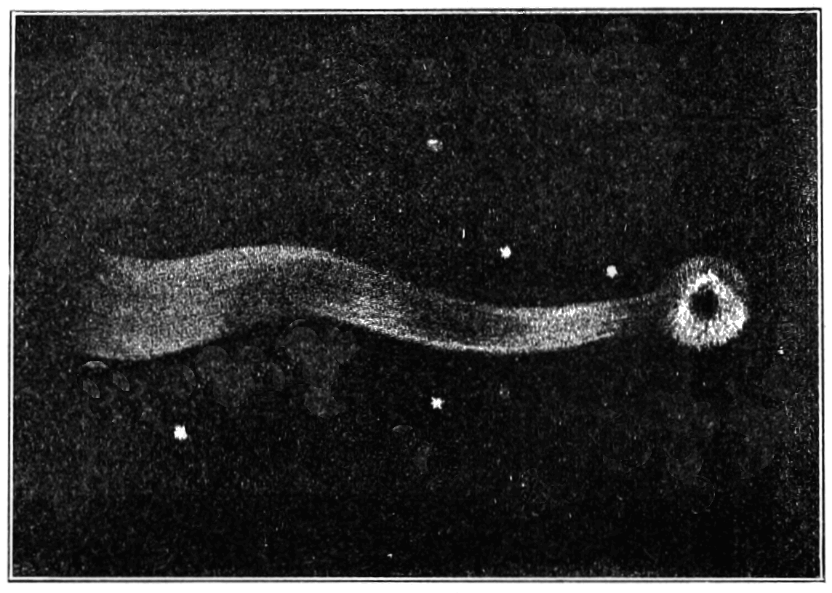
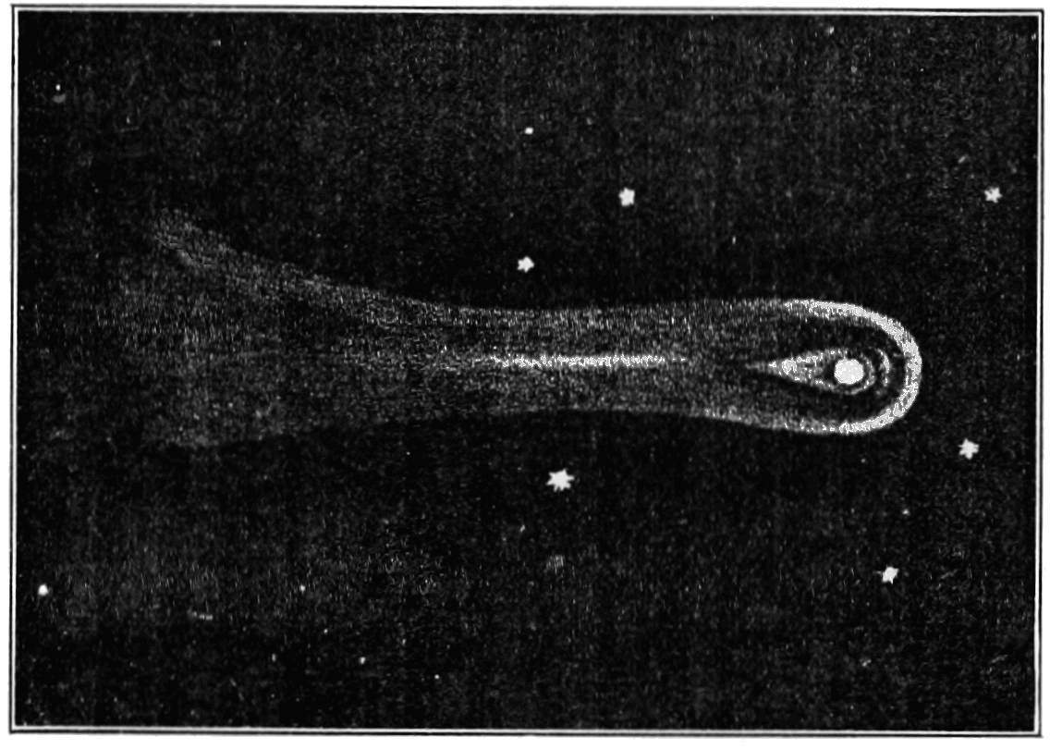
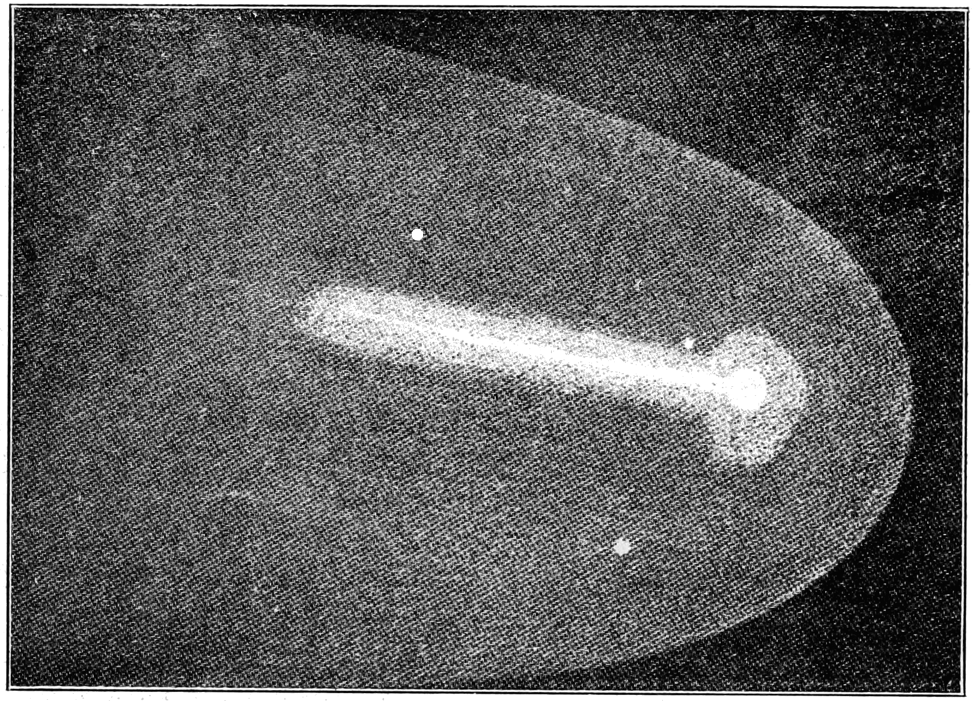
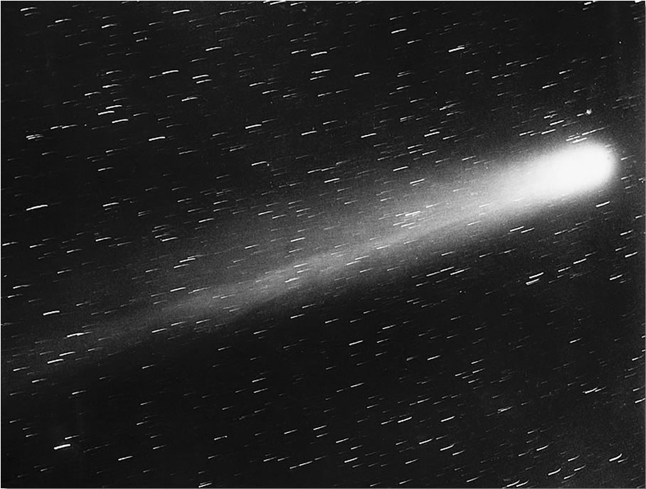
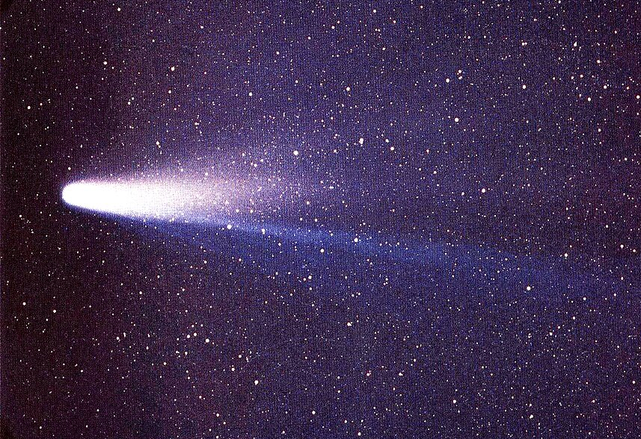
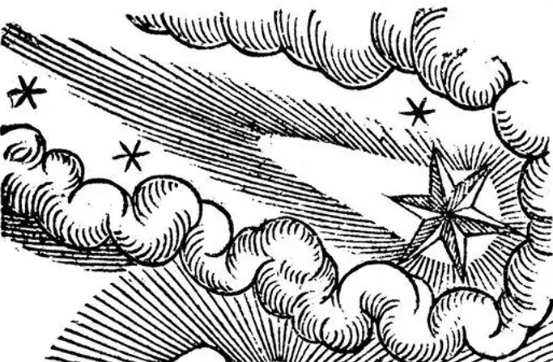
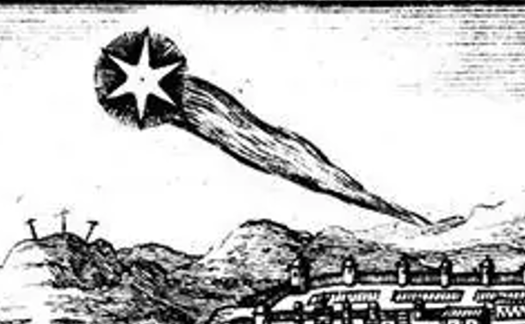
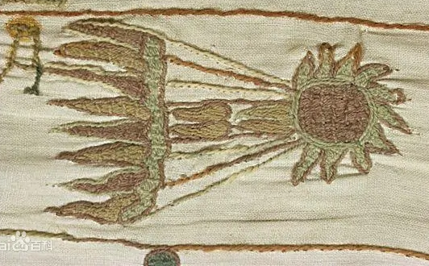
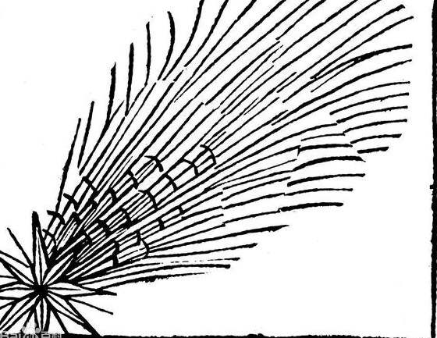
彗星尾巴的形狀
以哈雷彗星為例，它每次回來經過地球時，都呈現不同形狀的尾巴。
Notes:
我們以哈雷彗星為例，它每次回來經過地球時，都呈現不同形狀的尾巴。

Slide 11
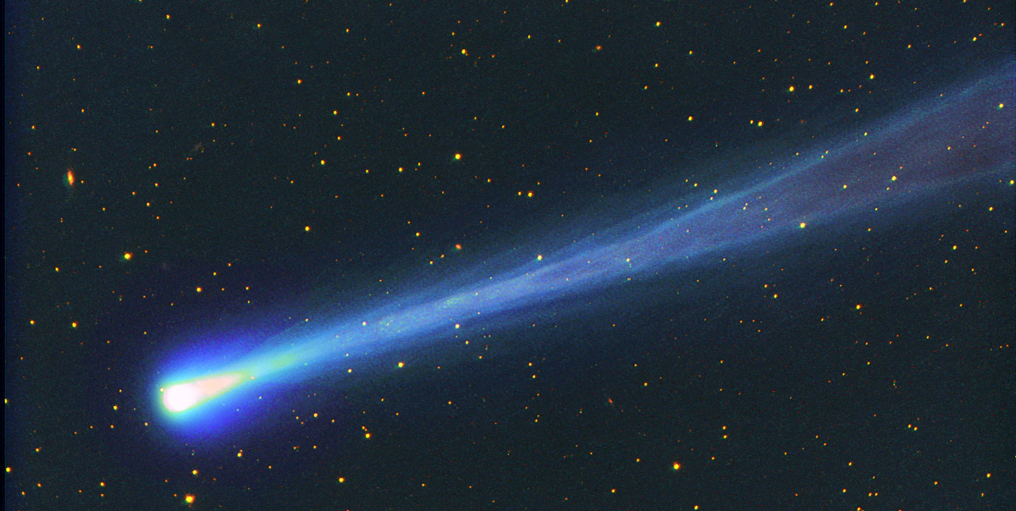
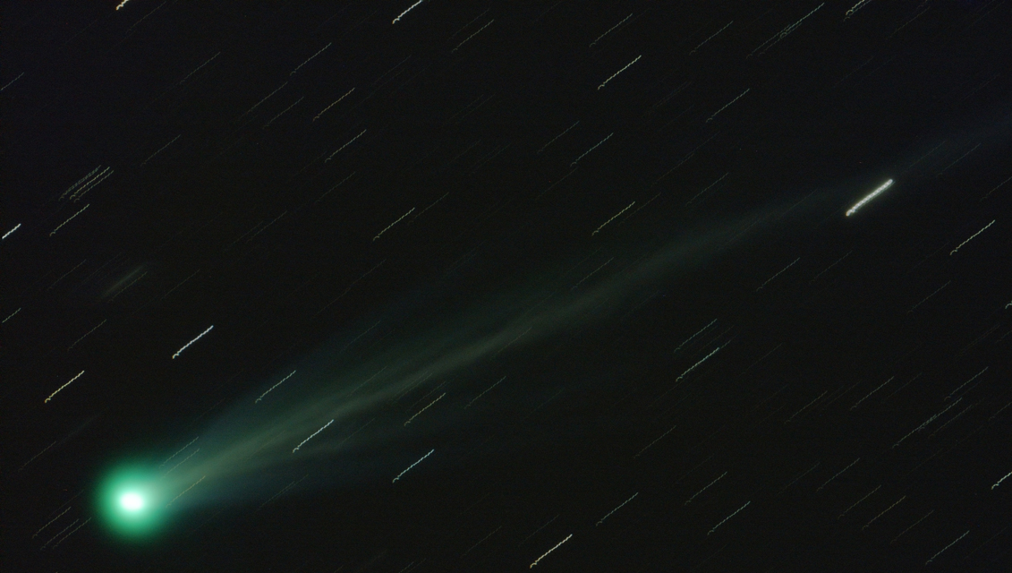
以2013艾桑 (ISON)彗星 來說
同顆彗星尾巴在不同位置也會不一樣
11.17
10.08
Notes:
以2013年艾桑 (ISON)彗星來說：同顆彗星尾巴在不同位置也會不一樣。

Slide 12
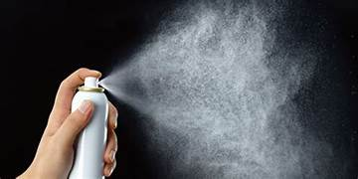
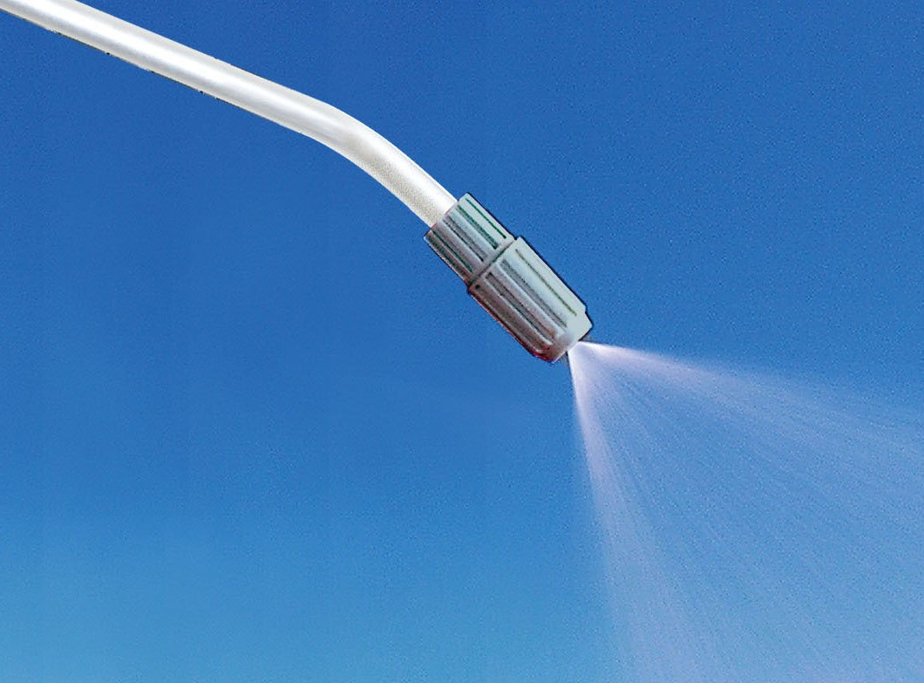
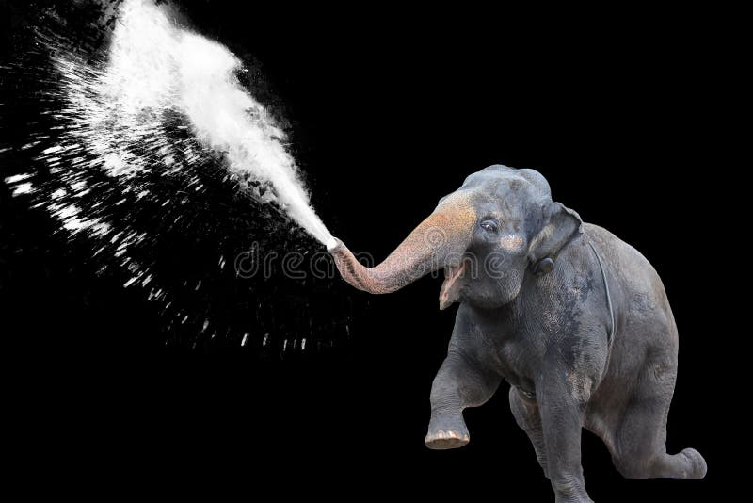
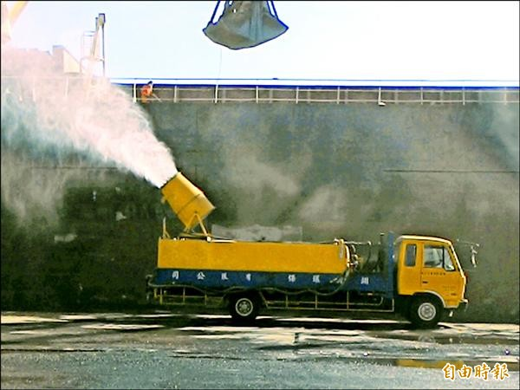
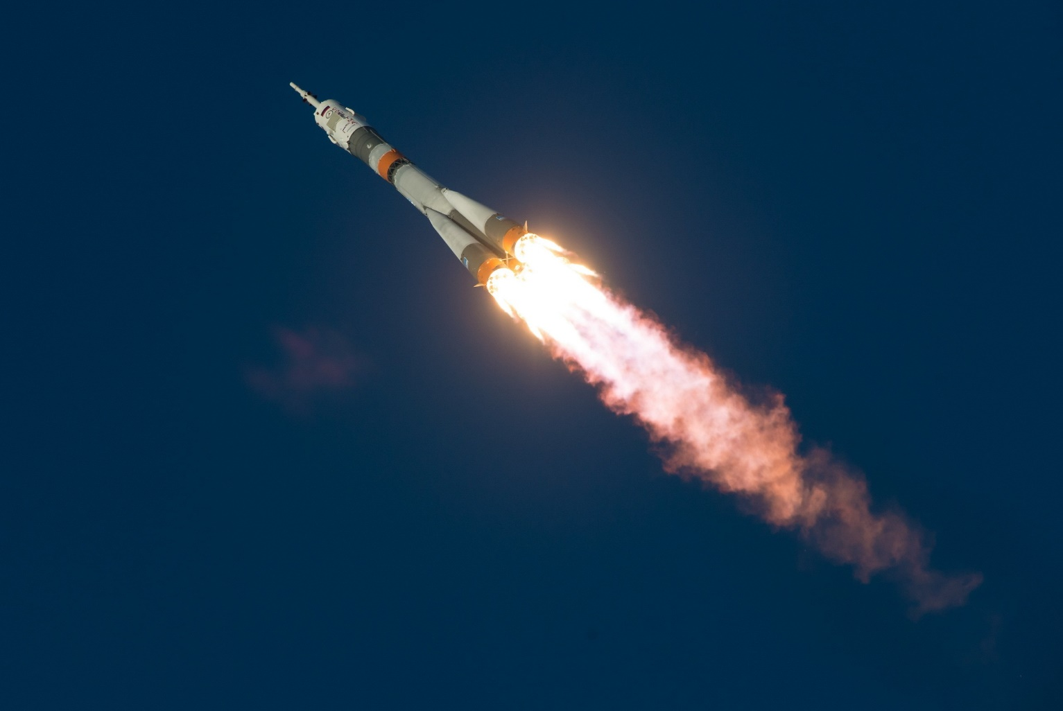
生活經驗有哪些現象看起來像彗尾？
這些現象都可以幫助我們去想像彗尾的樣子
Notes:
因為彗星不容易看到，在生活經驗中，有哪些現象看起來像彗尾呢？小朋友說說看……<按一下滑鼠>
撒水器、噴霧器噴出來的水霧狀，大象噴水霧，像我們看到的彗尾嗎？<按一下滑鼠>
這兩張圖片呢？環境衛生噴霧車、火箭噴出火焰的樣子
這些現象都可以幫助我們去想像彗尾的樣子。

Slide 13
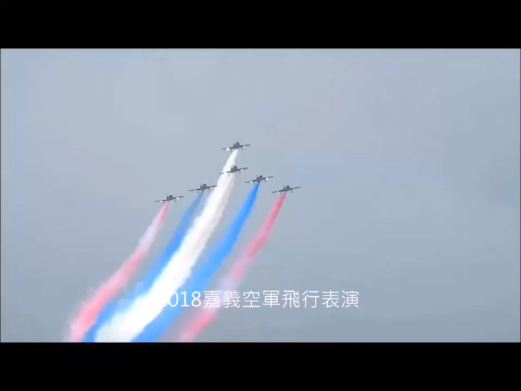
Notes:
這是飛行表演時彩色噴尾的景象。

Slide 14
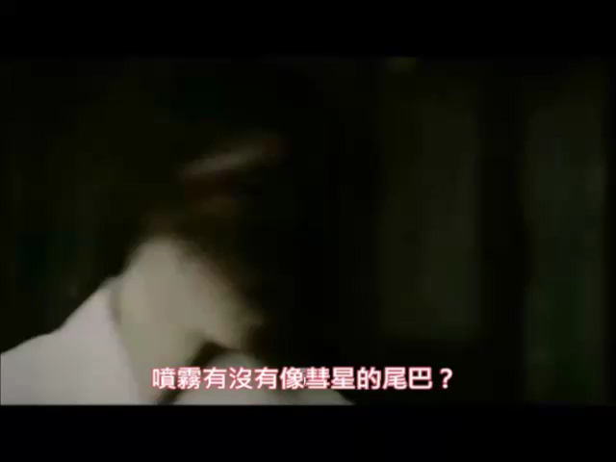
Notes:
這是日本一家殺蟑廣告的噴霧，有沒有像彗星的尾巴？

Slide 15
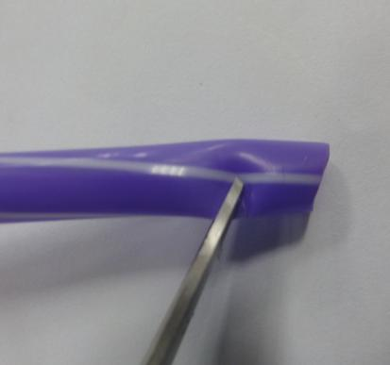
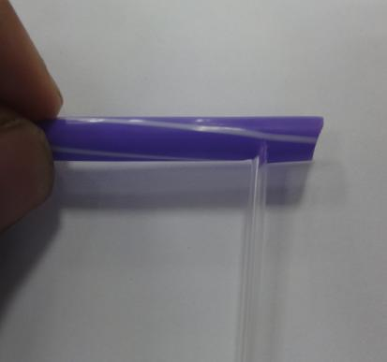
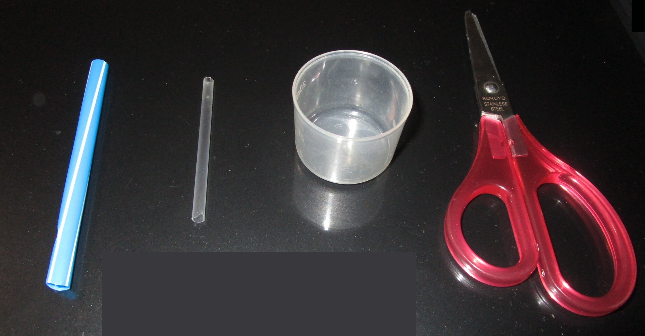
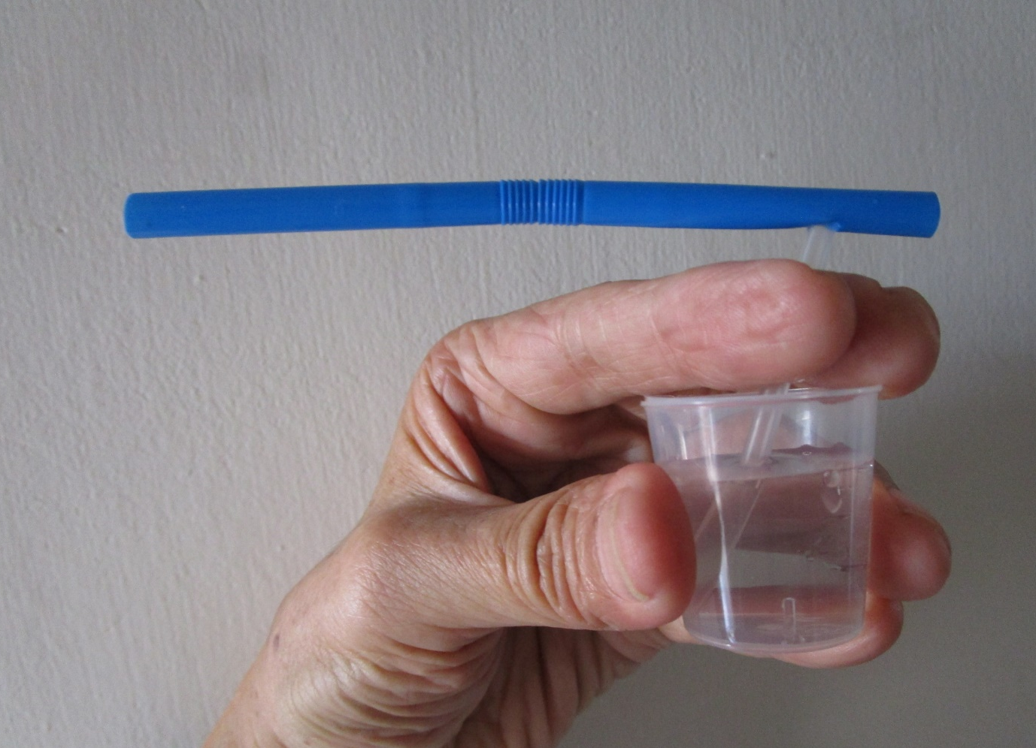
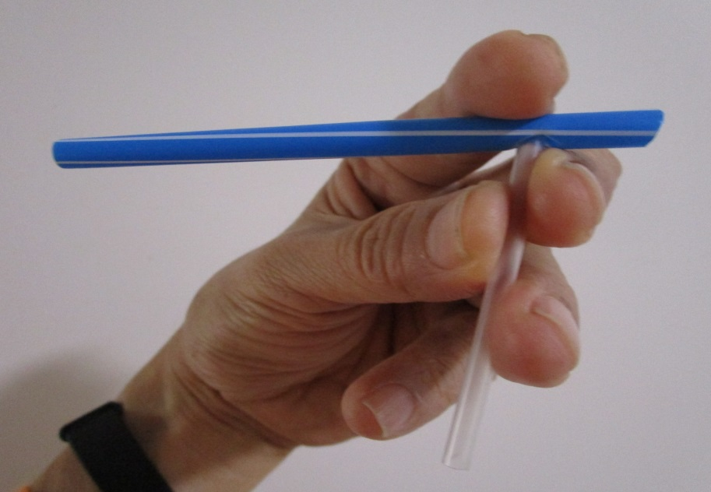
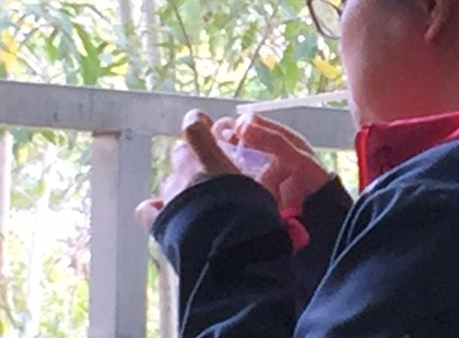
讓我們動手試試看
每個人所需要的材料有：
1.斜剪一小洞
2.插入細吸管
粗吸管一根、
細吸管一根、
漱口杯一個、
剪刀一把。
3.放入漱口杯中
發下材料，開始製作
時間到
Notes:
既然日常生活中可以看到類似彗尾的樣子，接下來我們就要來試著製造出彗星的尾巴。
如何製造呢？每個人所需要的材料有：粗吸管一根、細吸管一根、漱口杯一個、剪刀一把。
首先先看老師的示範。<按一下滑鼠>
在粗吸管一端1公分處斜剪一小洞，將細吸管插入粗吸管的小洞，不要插到底，只要卡住就好。
在漱口杯裡面裝水，把細吸管插入漱口杯裏面，像這樣用嘴巴吹<老師示範>，就會產生彗星的尾巴。
吹的時候，要朝向牆壁或是沒有人的地方才能吹。<按一下滑鼠>
現在請助教老師發下材料，都拿到了嗎？現在請開始製作。
如果做好了請舉手，老師再把水倒入漱口杯。（約八分滿）

Slide 16

讓我們一起來吹看看
用手這樣拿，細吸管下方朝自己，放進漱口杯中
請大家拿好自己的彗尾製造機，依序安靜走到走廊
Notes:
小朋友大家都做好了嗎？漱口杯裡面都裝水了嗎？
現在用手這樣拿，細吸管下方朝自己，放進漱口杯中，像老師這樣。
現在請大家拿好自己的彗尾製造機，依序安靜走到走廊，排成一排，朝向外面吹，看誰可以製造出最漂亮的彗尾。（五分鐘後，倒掉多餘的水，走回教室，）

Slide 17

收教具
Notes:
請小朋友們把吸管、漱口杯收到抽屜裏面。

Slide 18
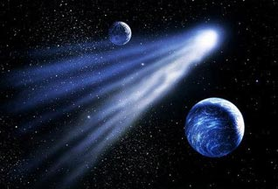
製造彗星尾巴時，有什麼發現？
實際彗星的尾巴也有可能因為不同的因素而產生不同的形狀
Notes:
剛剛小朋友在製造彗星尾巴時，有什麼發現？（小朋友回答：要用力吹才可以產生尾巴、吹的氣要很長、漱口杯的水要足夠）
所以，實際彗星的尾巴也有可能因為不同的因素而產生不同的形狀。

Slide 19
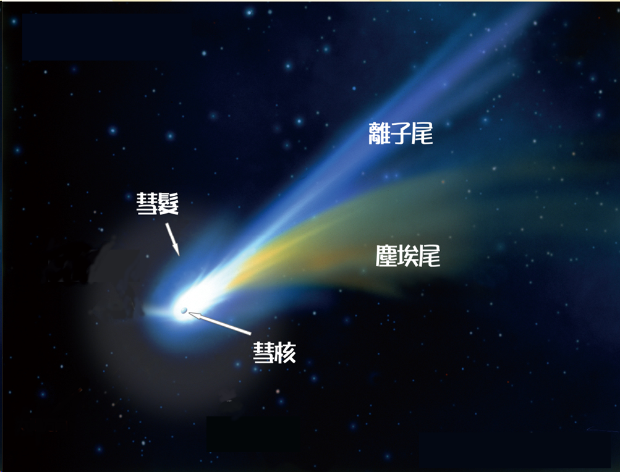
彗星結構
細直且呈現淡藍色
彗核冰凍物質受熱蒸發形成發光氣團
由塵埃和沙粒組成，看起來比較明顯
太陽風方向
Notes:
事實上彗星除了明顯的尾巴以外，還有彗核、彗髮兩個部分。
當彗星靠近太陽時，彗核受到太陽的熱、表面的物質就會蒸發形成了美麗的彗髮和彗尾。
彗尾可以分為塵埃尾和離子尾。塵埃尾由塵埃和沙粒組成，看起來比較明顯。離子尾則是呈現淡藍色而且筆直延伸。

Slide 20
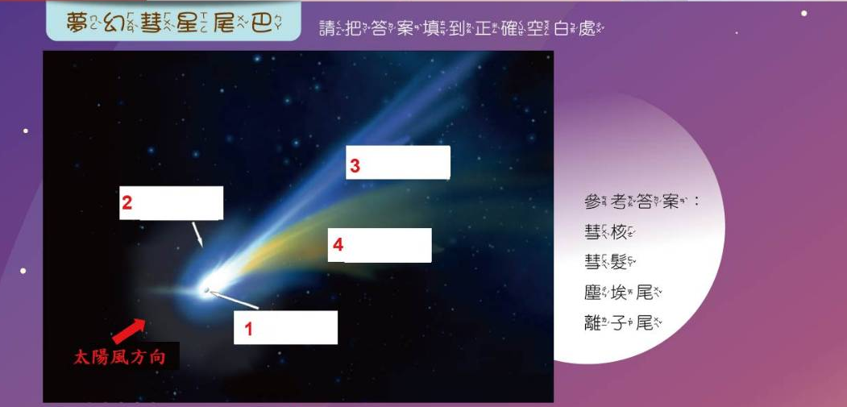
請發學習單，復習彗星的結構
離子尾
彗髮
塵埃尾
彗核
Notes:
請助教老師發下學習單。
首先寫上學校、班級、組別、座號、姓名
然後找到「夢幻彗星尾巴」這單元，請把答案填到正確位置上
現在我們來核對答案，1要填----「彗核」<按一下滑鼠>，2要填----「彗髮」<按一下滑鼠>，3要填----「離子尾」<按一下滑鼠>，4要填----「塵埃尾」<按一下滑鼠>

Slide 21
收學習單
Notes:
請將學習單收在一起，交給助教老師收回來。

Slide 22
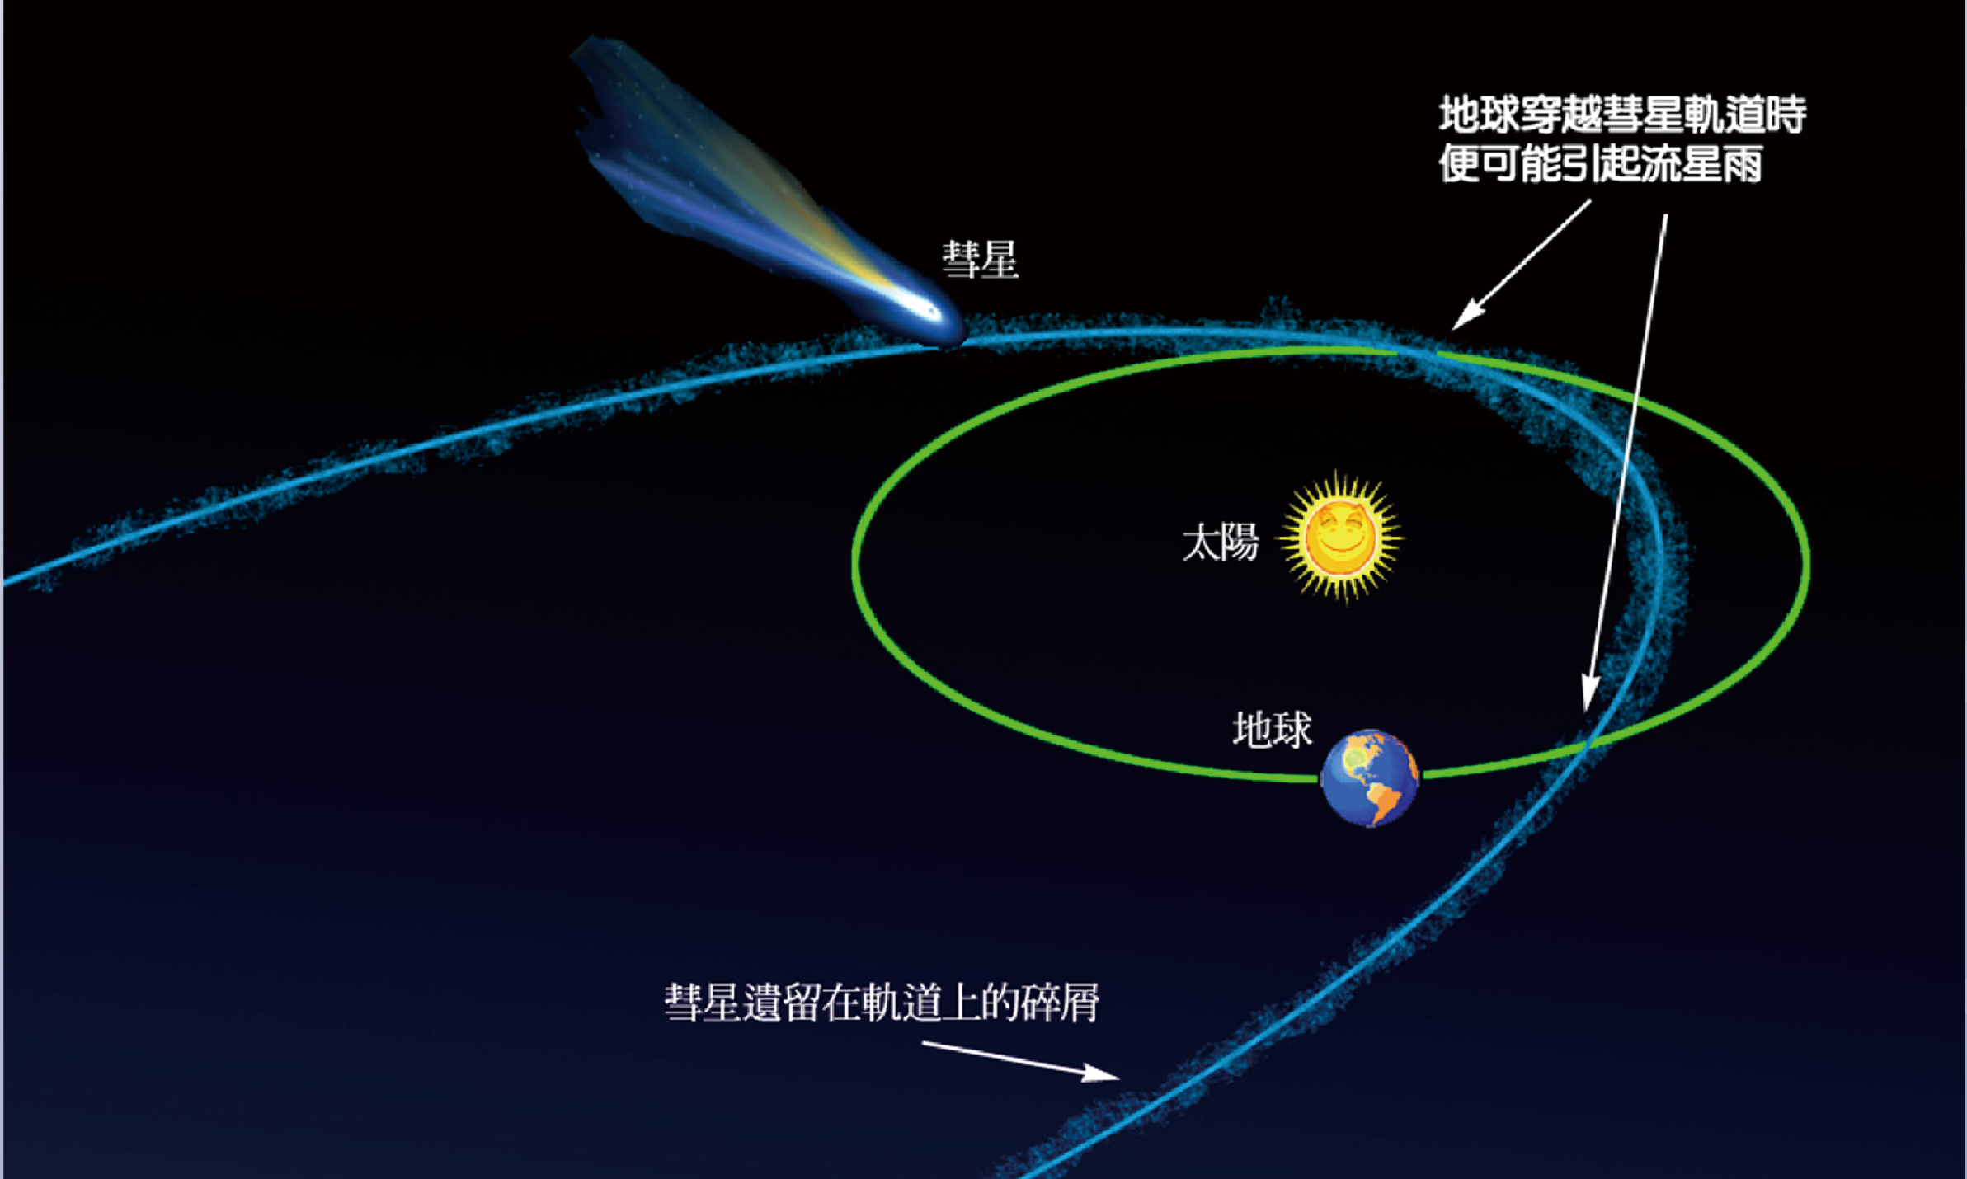
彗星尾巴和流星雨
地球穿越彗星軌道時，這些塵埃受到地球引力，大量進入地球大氣層，和空氣摩擦後發光，形成流星雨
彗星在軌道上留下的塵埃
Notes:
彗星的物質蒸發後，會在軌道上留下很多塵埃。當地球經過彗星軌道附近時，這些塵埃受到地球引力，會在短時間內大量進入地球大氣層，和空氣摩擦後發光，就變成地球上人們看到的流星雨。

Slide 23
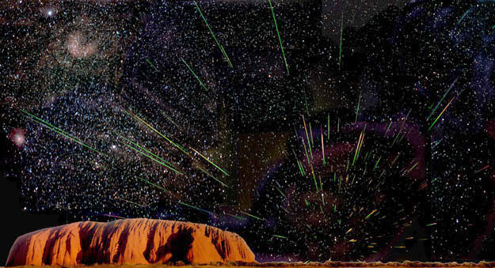
和彗星有關著名的流星雨：
英仙座 -- 八月
獵戶座 -- 十月
獅子座 -- 十一月
2002年 澳洲烏魯魯（Ayers Rock艾爾斯岩）
Notes:
和彗星有關著名的流星雨有：八月份出現的英仙座、十月份出現的獵戶座、十一月份出現的獅子座

Slide 24

今天大家表現都很棒
Notes:
今天的課程就分享到這裡，大家表現都很棒

